Slide 1

SVJETSKI DAN HRANE
DV VELI VRH
SKUPINE SOVICE I BALONČIĆI
(ODGAJATELJICE: EDA KLJUČO, ADA BLAŠKOVIĆ, KRISTIJANA PERŠIĆ, ĐURĐICA GRBAC)
16.10.2023.
Ravnateljica: Mariza Kovačević, prof.ped.

Slide 2
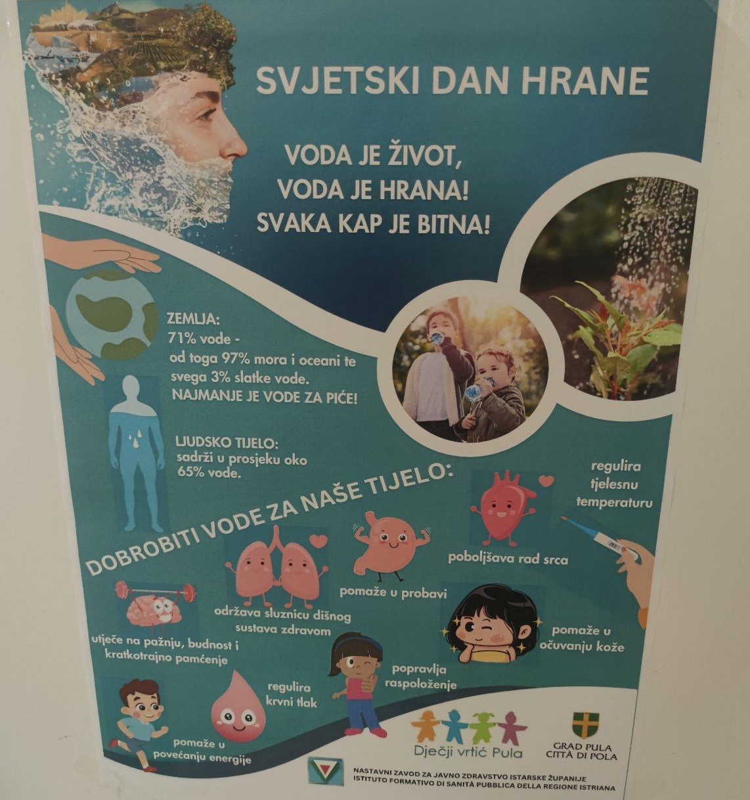
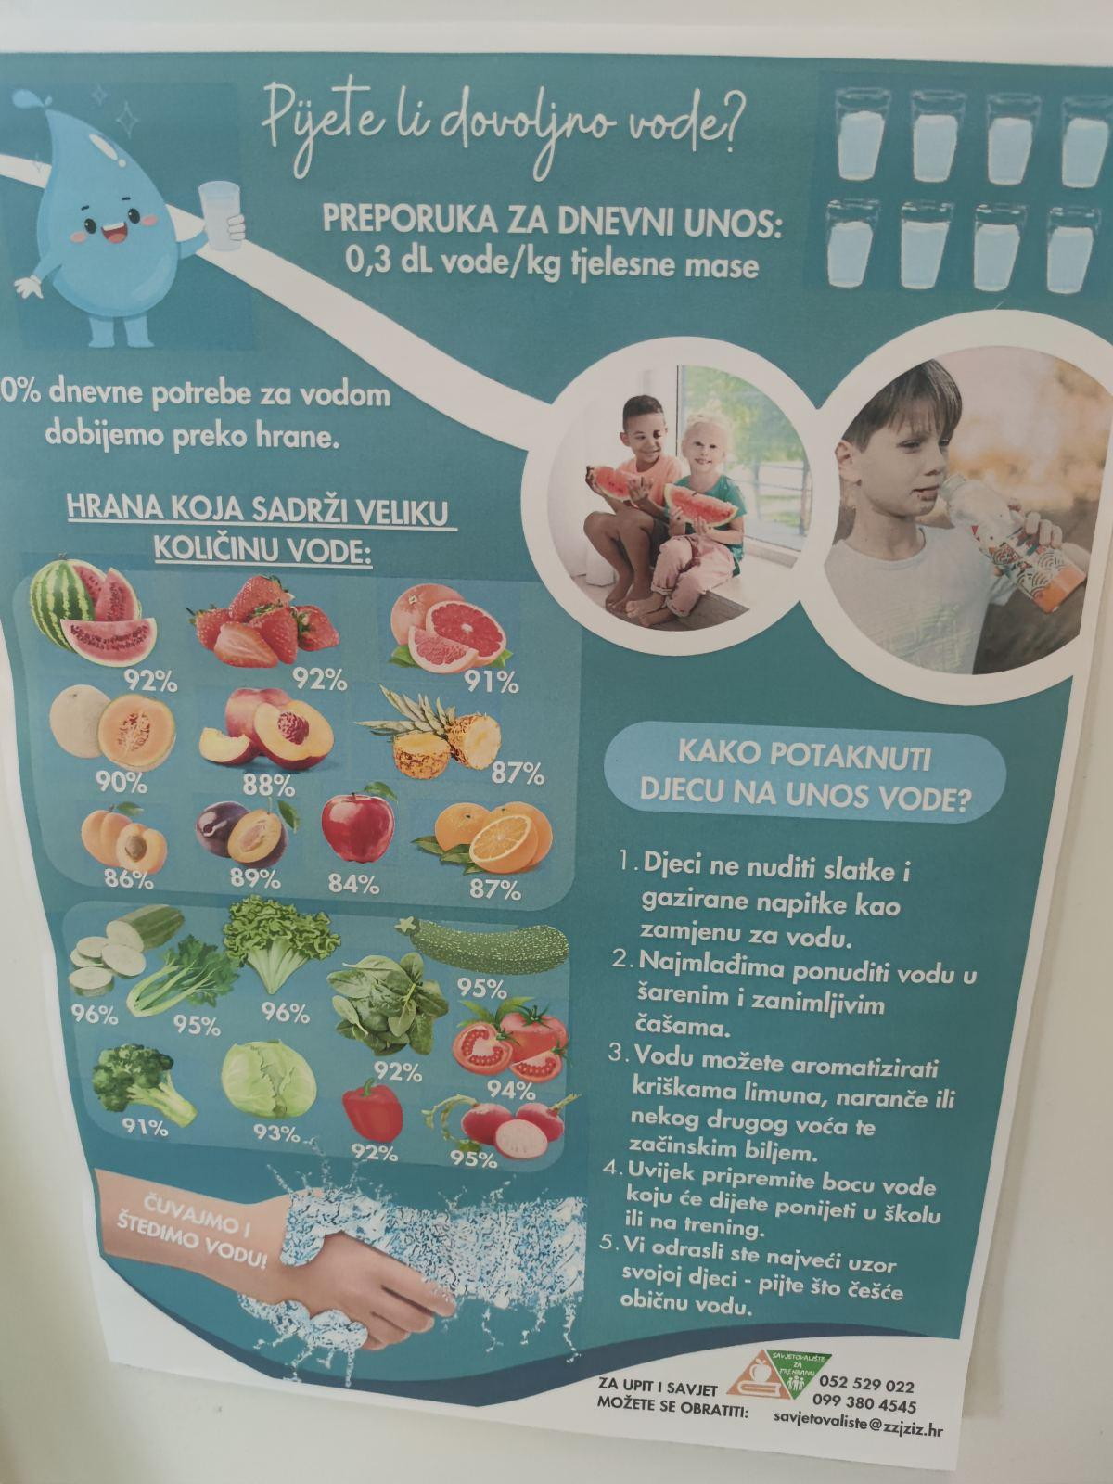

Slide 3
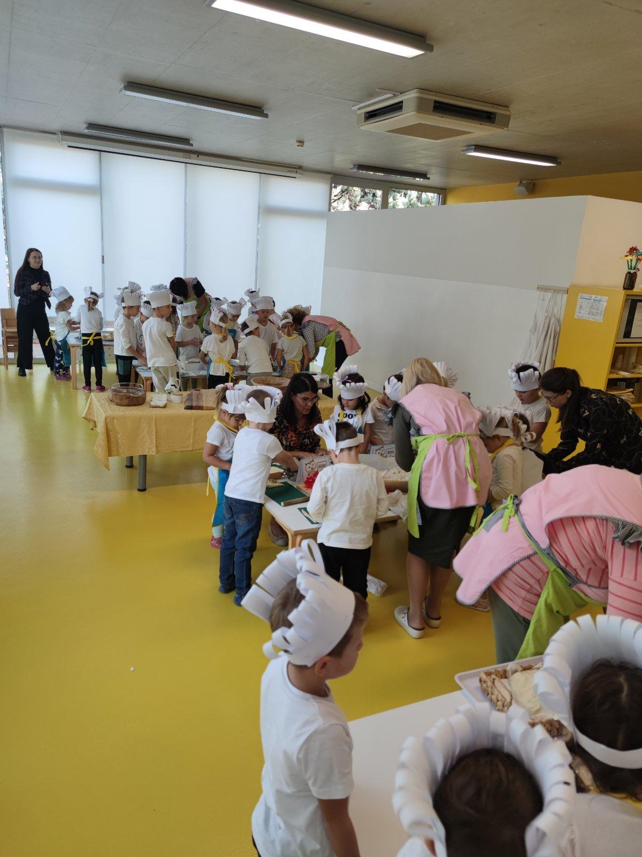
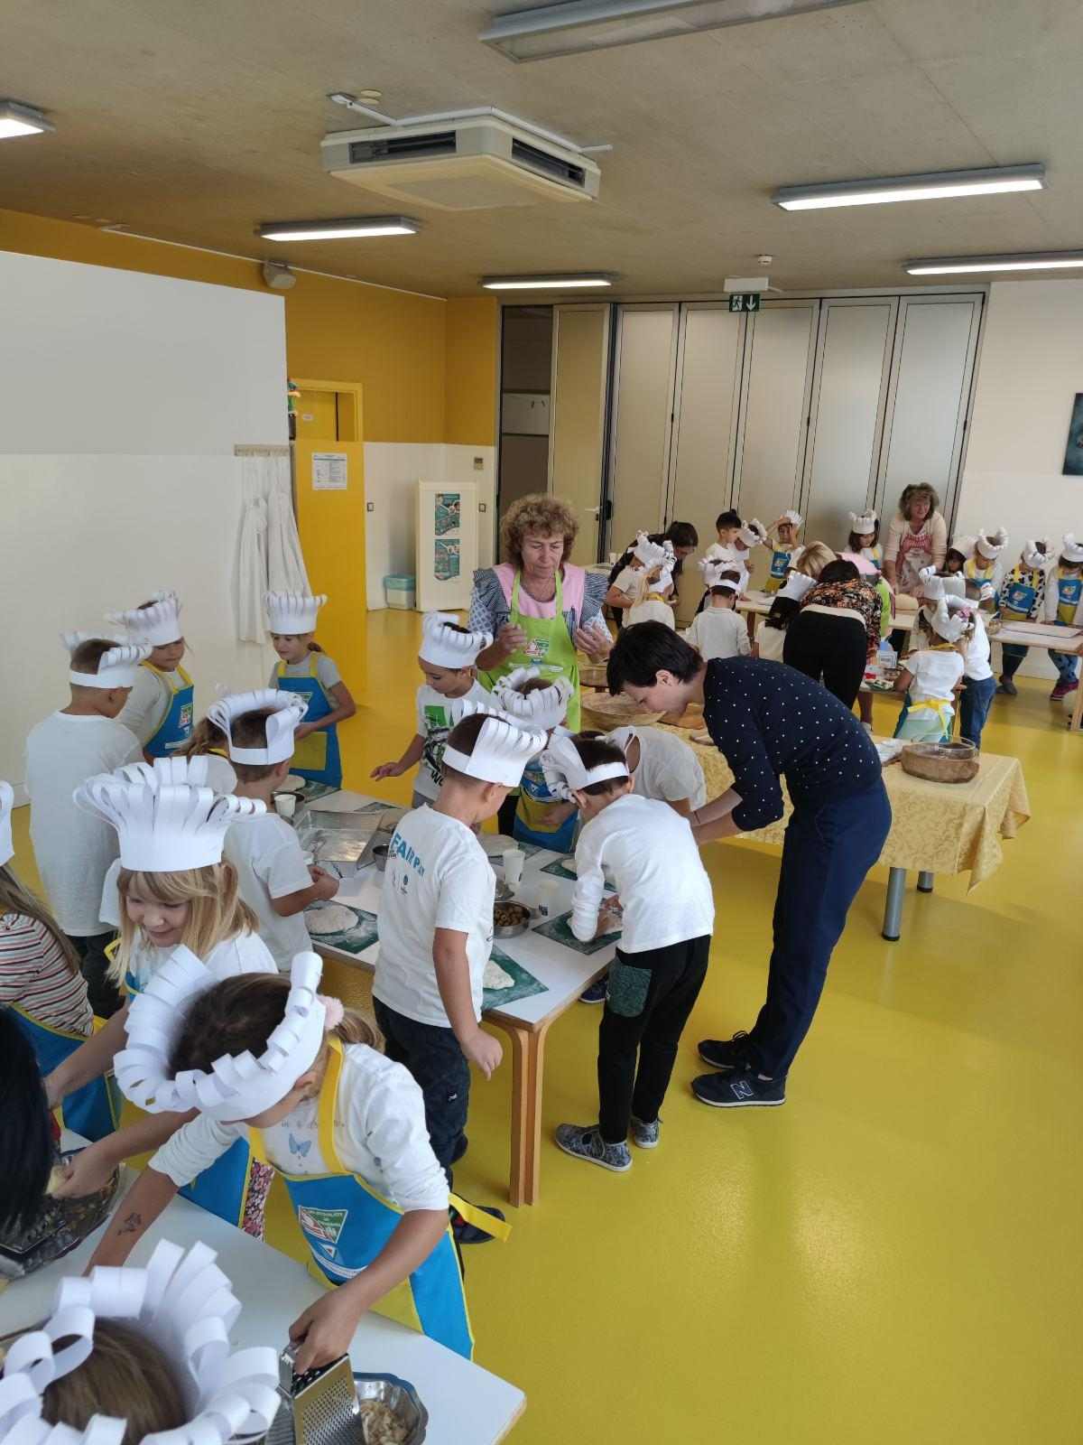
CILJ AKTIVNOSTI: PODRŽATI INICIJATIVU DRUŠTVENE ZAJEDNICE USMJERENU NA RAZVOJ SPOZNAJA I NAVIKA DJECE ZA PRAVILNU PREHRANU

Slide 4
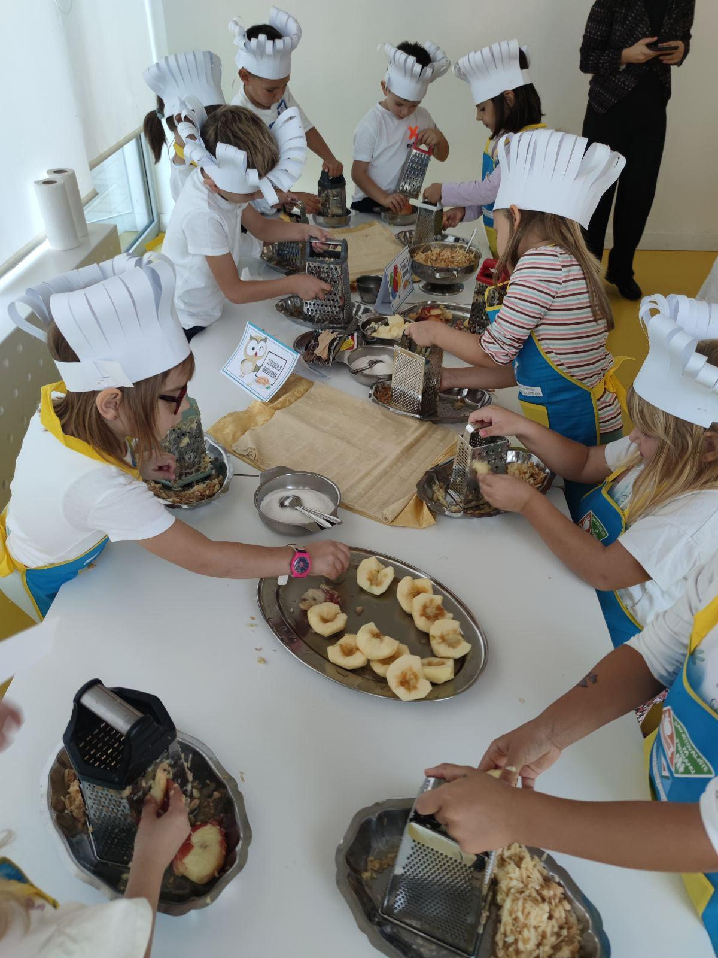
NAŠE AKTIVNOSTI TEMELJE SE NA SPOZNAJAMA I OSTVARIVANJU RAZVOJNIH ZADAĆA KOJIMA:
DJECA UČE OD NAJRANIJE DOBI
BRIGA O ZDRAVLJU I PRAVILNOJ PREHRANI DJECE PREDSTAVLJA JEDNU OD BITNIH ZADAĆA RANOG I PREDŠKOLSKOG ODGOJA
PREHRANA PREDSTAVLJA NAČIN ŽIVOTA, NASLJEĐE, KULTURNU PREPOZNATLJIVOST I IDENTITET TE SUŽIVOT S PRIRODOM
OČUVANJE PRIRODNE BIORAZNOLIKOSTI I VODA VAŽNO JE ZA ODRŽIVI RAZVOJ

Slide 5
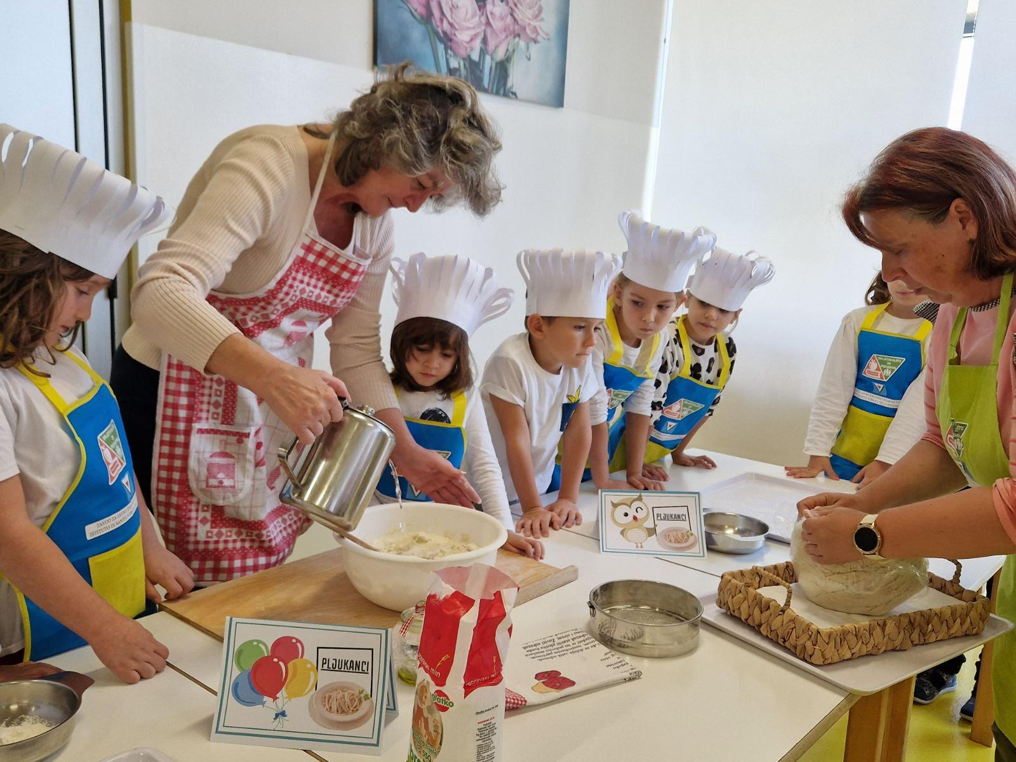
DJECA UČE:
PUTEM OSOBNOG ISKUSTVA
IZ PRIMJERA ODRASLIH U SVOJEM OKRUŽENJU
OD PONUĐENIH MODELA
RADOM, OBLIKOVANJEM, ISTRAŽIVANJEM
AFIRMACIJOM SVIH OSJETILA

Slide 6
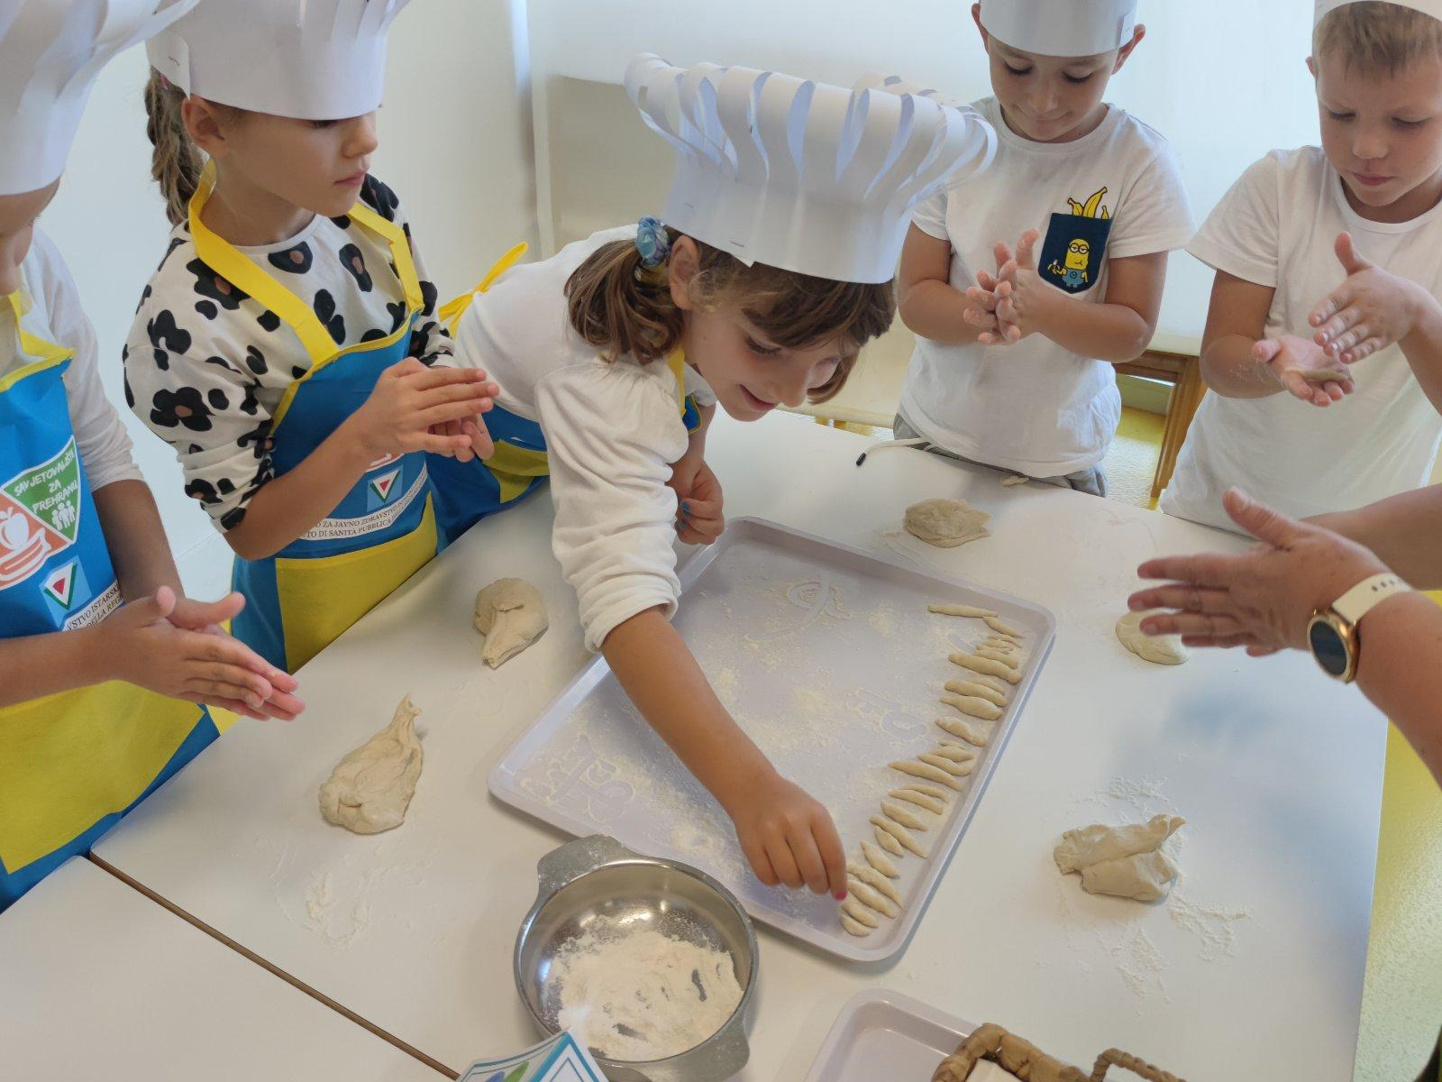
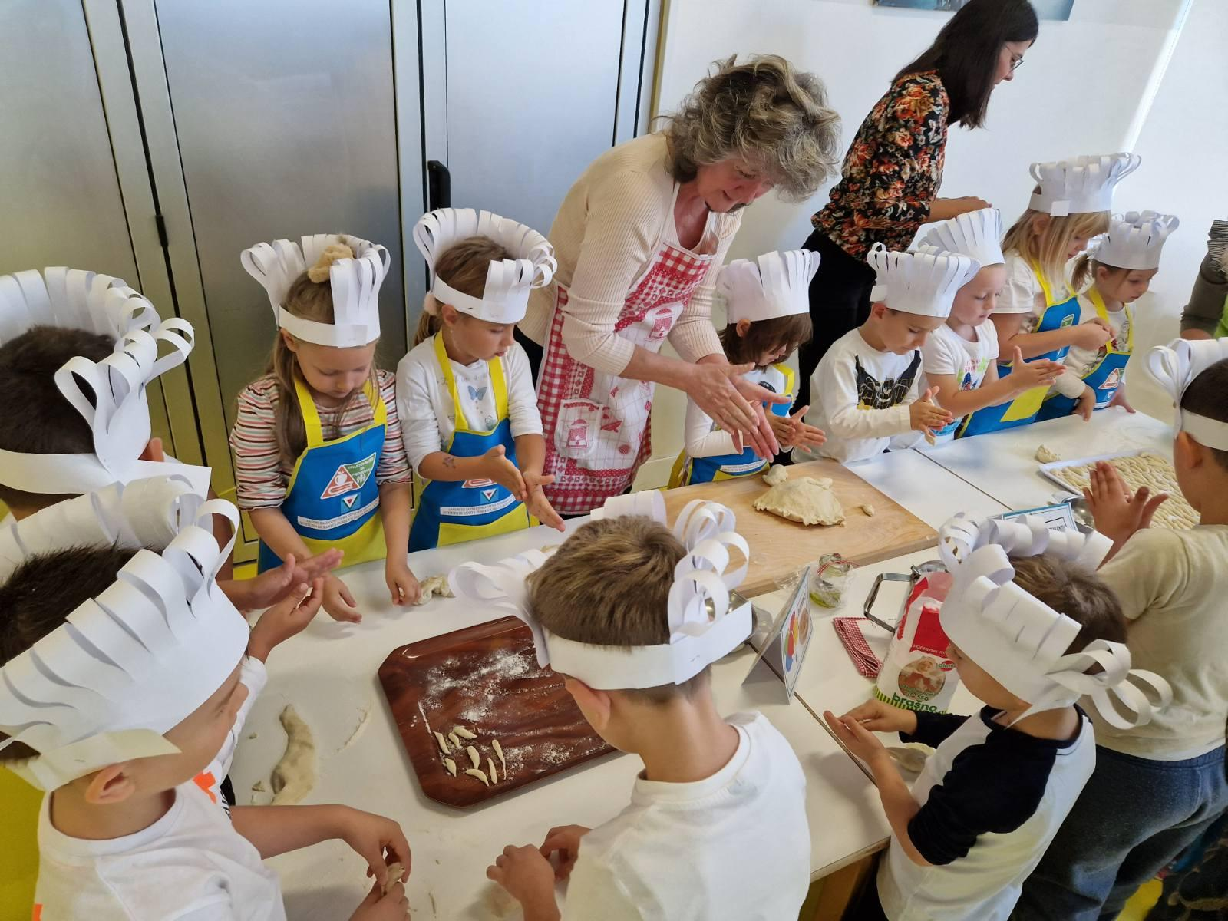
OSTVARENE SU RADIONICE:
IZRADE PLJUKANACA - TRADICIONALNOG ISTARSKOG JELA – PROIZVOD U KOJEM SE OGLEDA POLJOPRIVREDNA DJELATNOST LJUDI KROZ POVIJEST
IZRADE ŠTRUDLE OD JABUKA „ JEDNA JABUKA NA DAN TJERA DOKTORA IZ KUĆE VAN!“
MIJESILI SMO FOCACCIE S MASLINAMA, MASLINOVIM ULJEM I RUŽMARINOM – JEDNOSTAVNA PODLOGA OD DIZANOG TIJESTA S USMJERENOM PAŽNJOM PREMA KULTURI MASLINARSTVA NAŠEG KRAJA I TRENUTNO AKTUALNIH ZBIVANJA OKO NAS
OBLIKOVALI DJECI OMILJENE DOMAĆE KREKERE I GRISINE

Slide 7
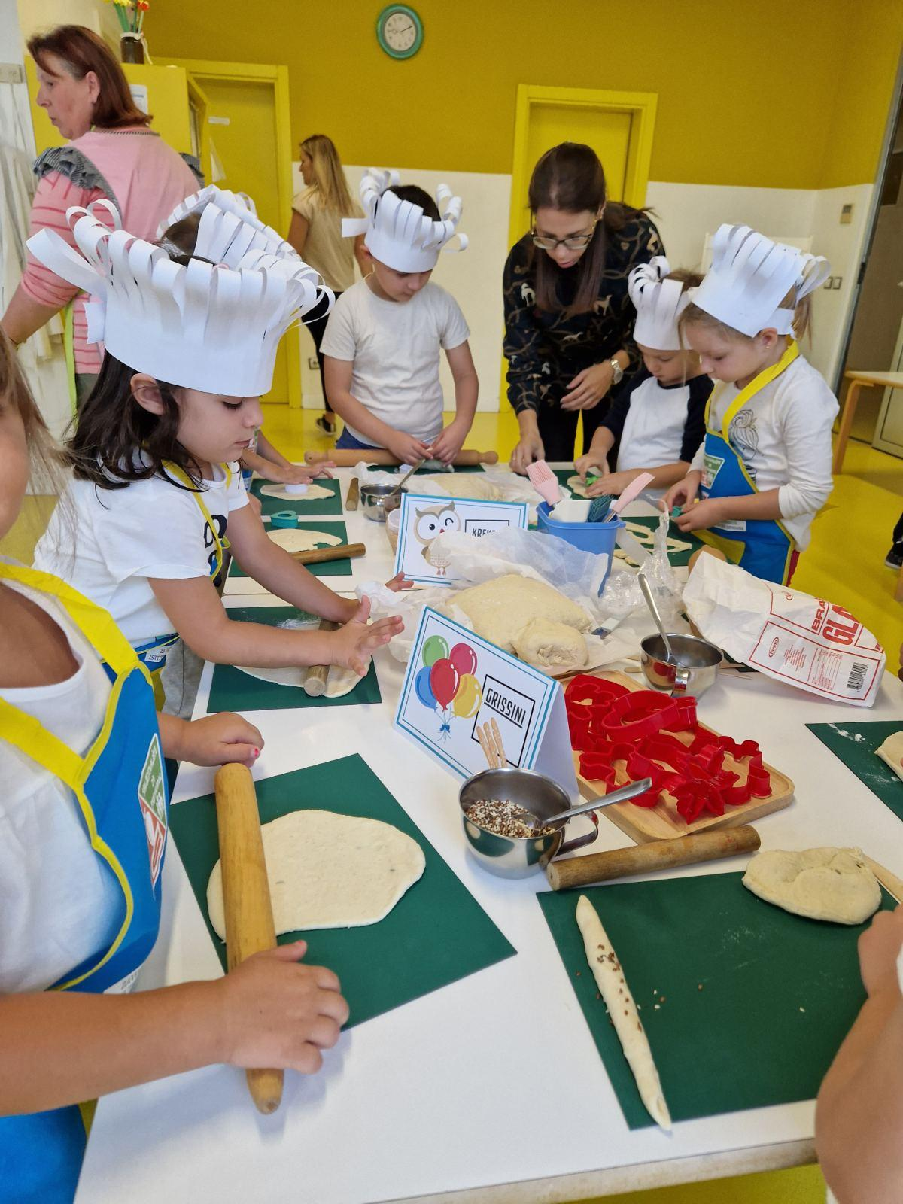
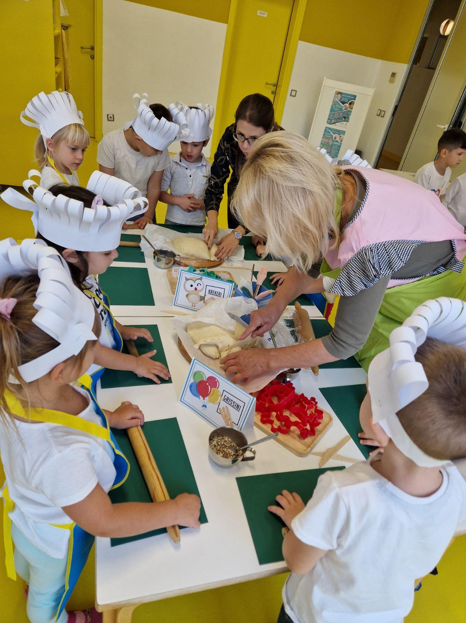
GRISINI I KREKERI SA SEZAMOM, CHIA SJEMENKAMA I LANOM

Slide 8
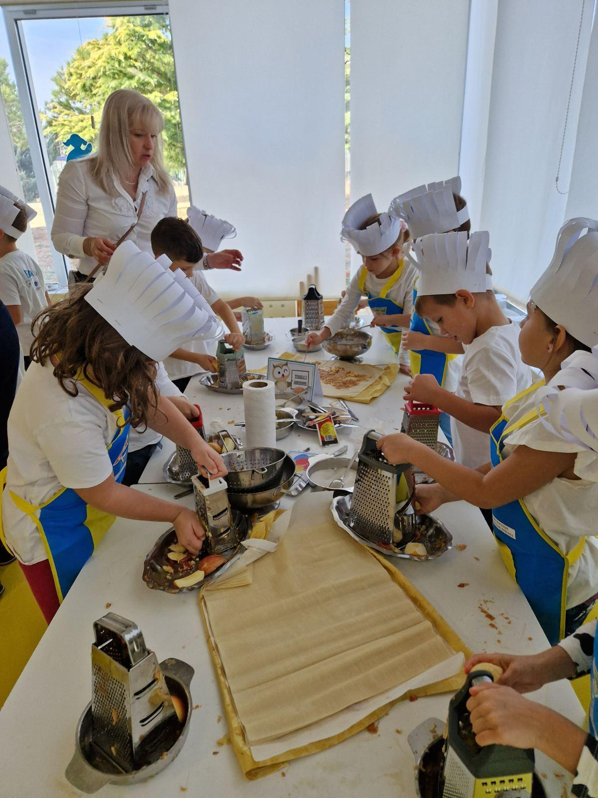
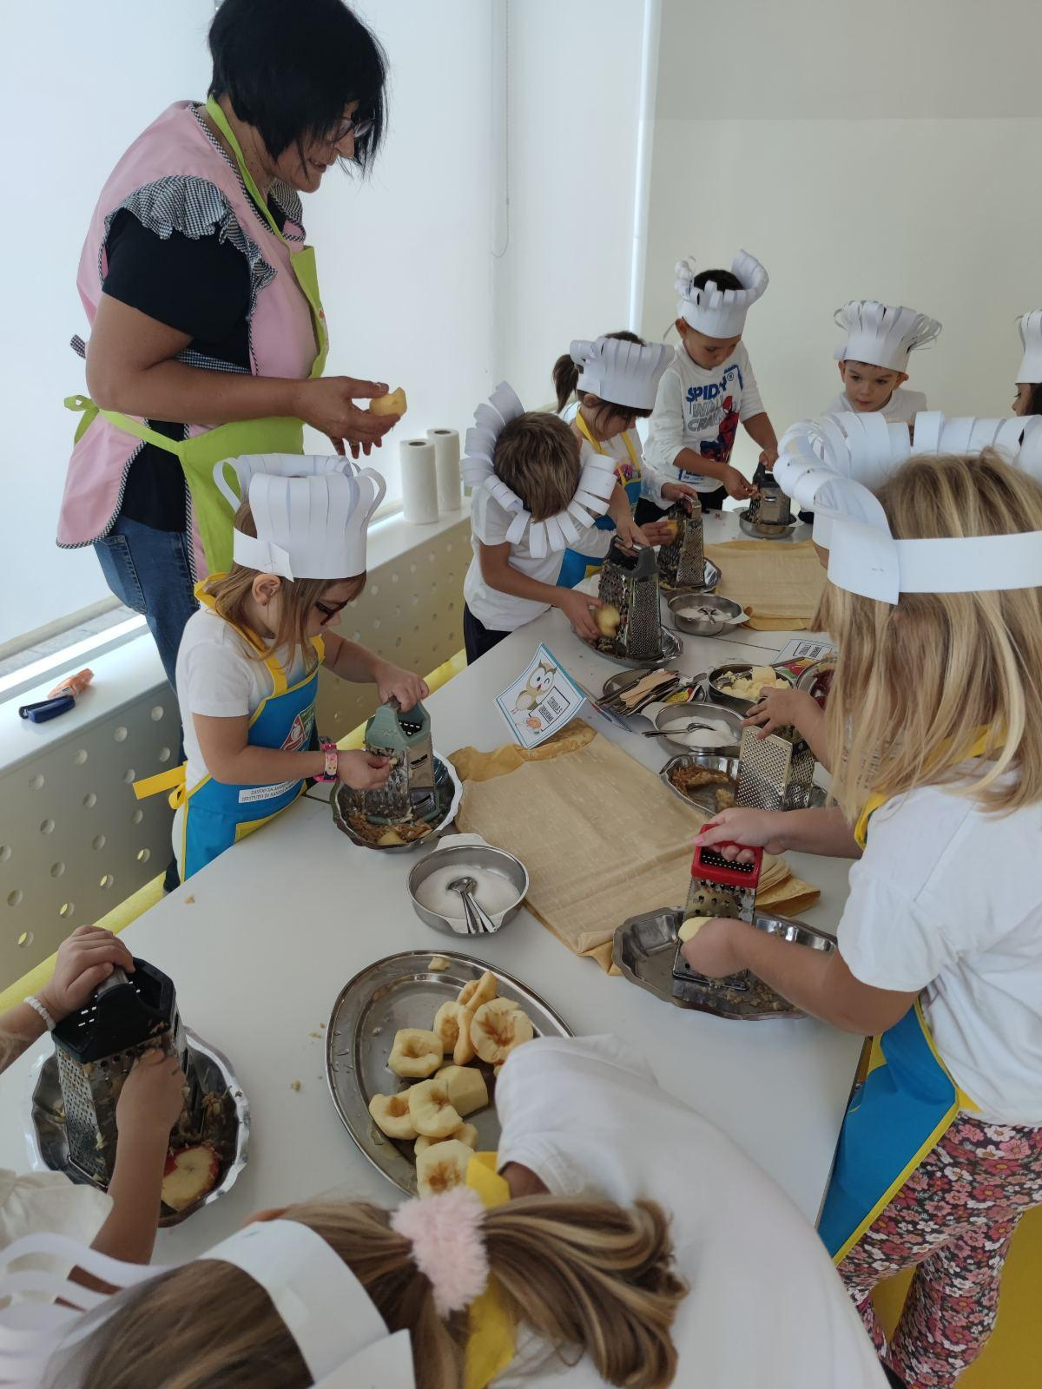
IZRADA ŠTRUDLI S JABUKAMA

Slide 9
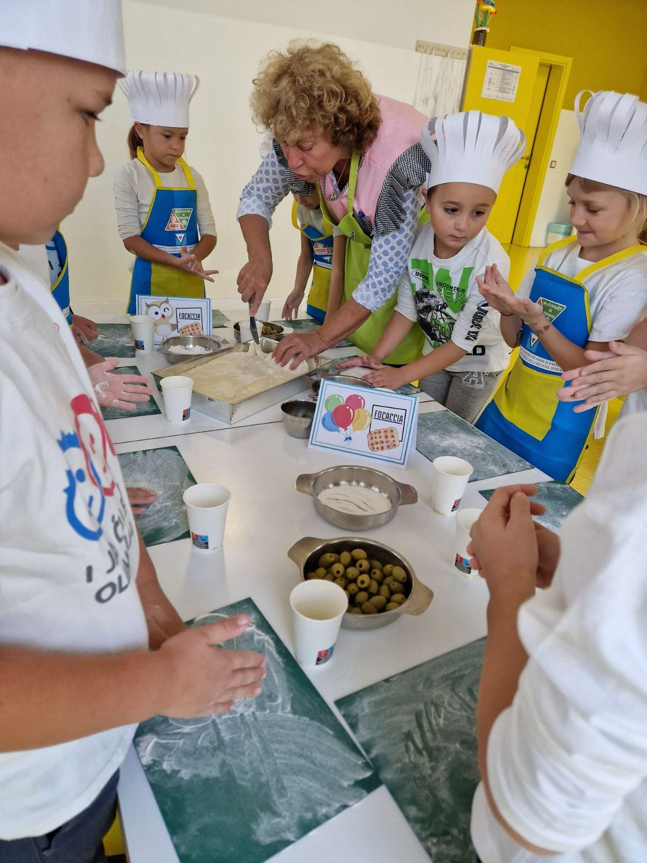
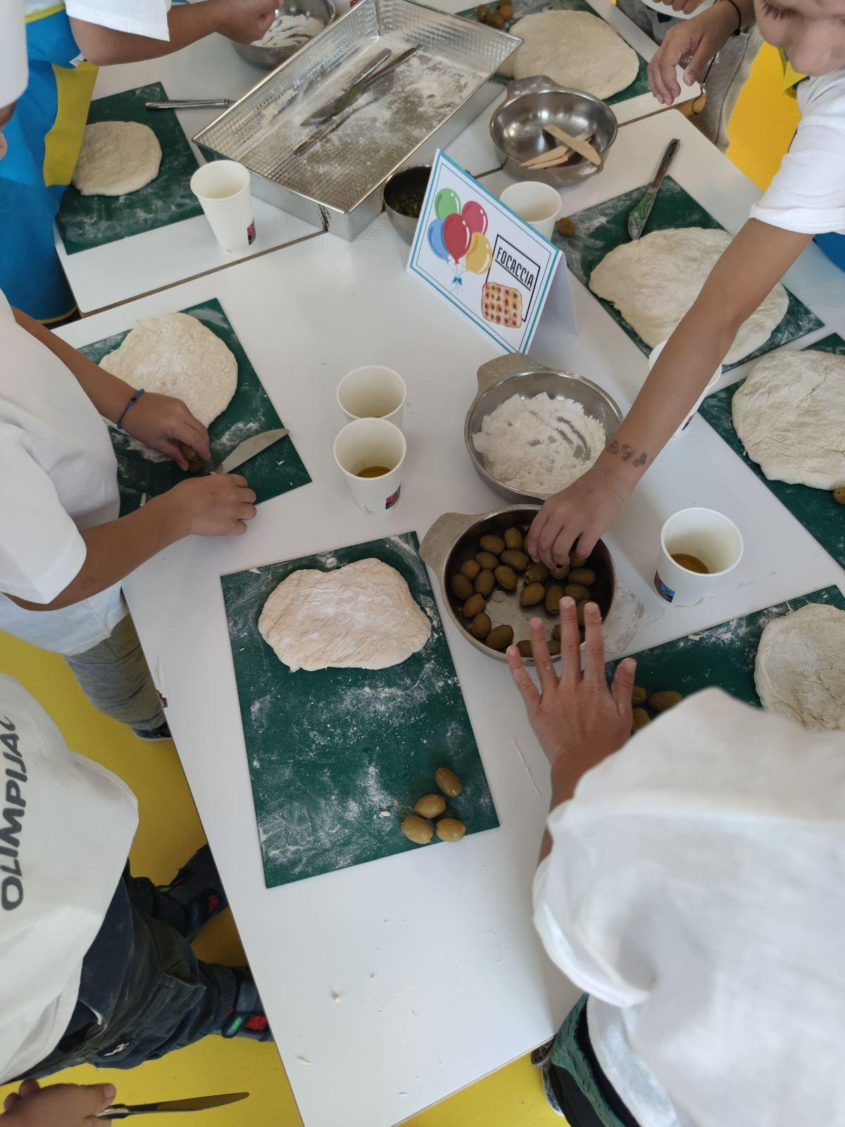
FOCACCIE, MASLINE, MASLINOVO ULJE I RUŽMARIN

Slide 10
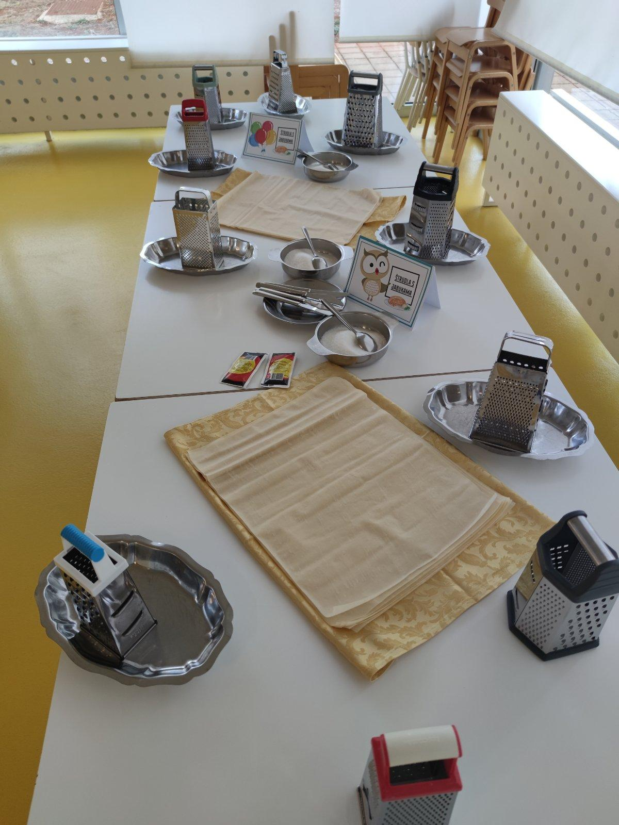
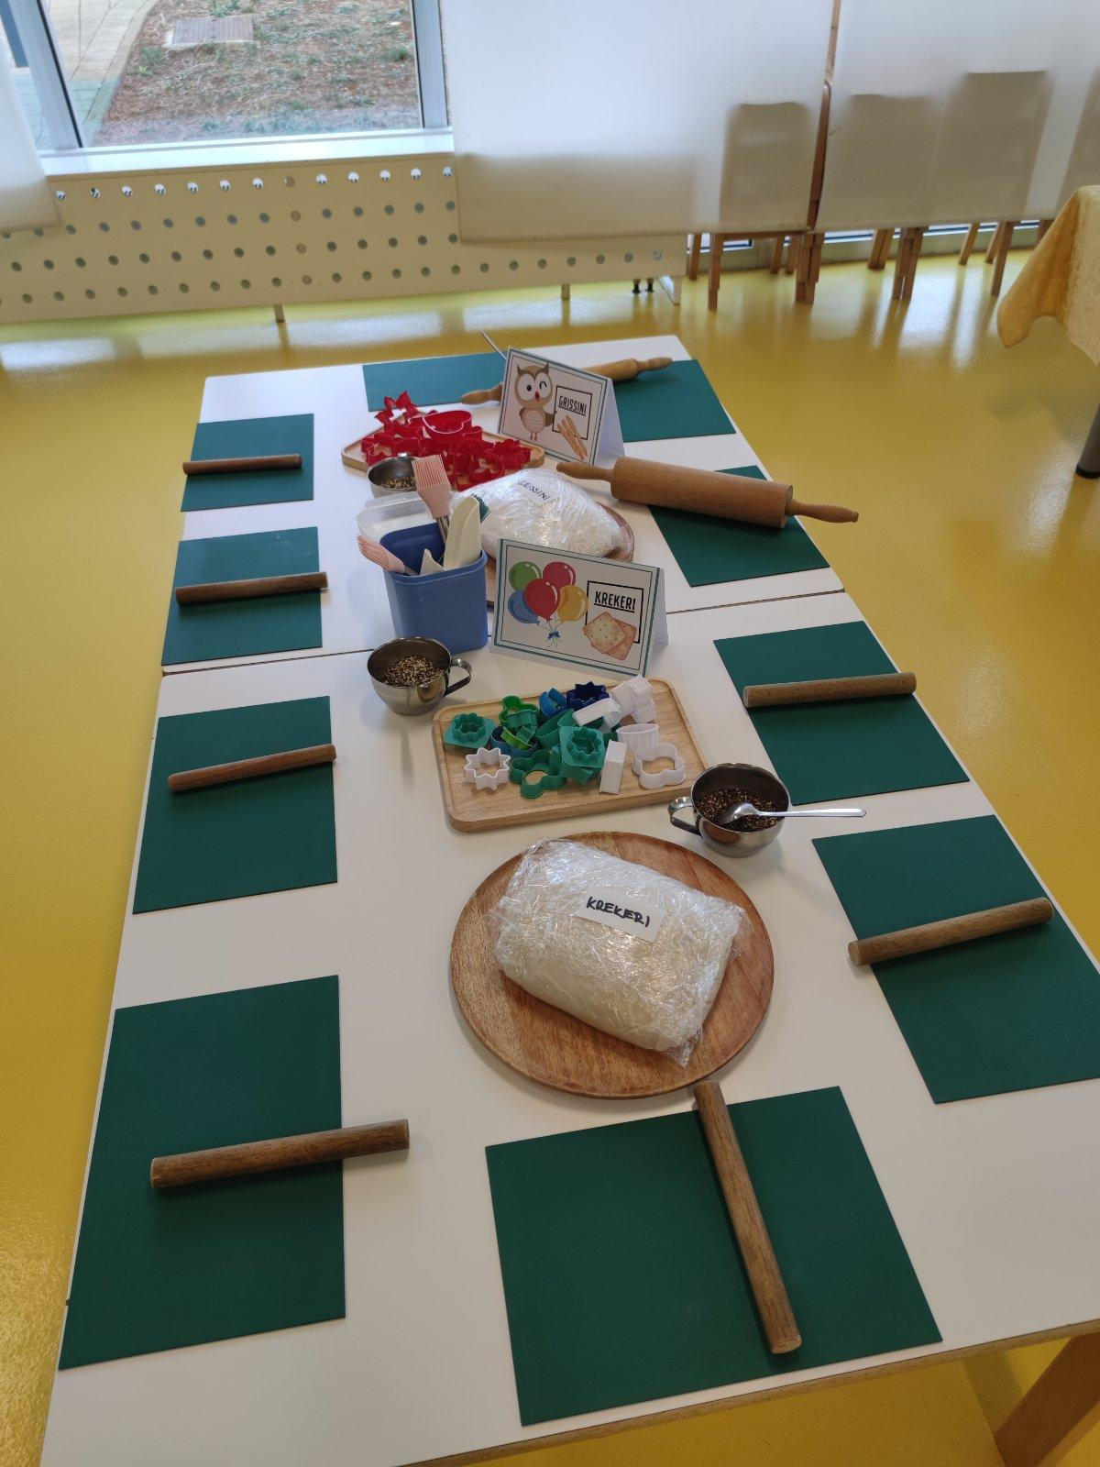
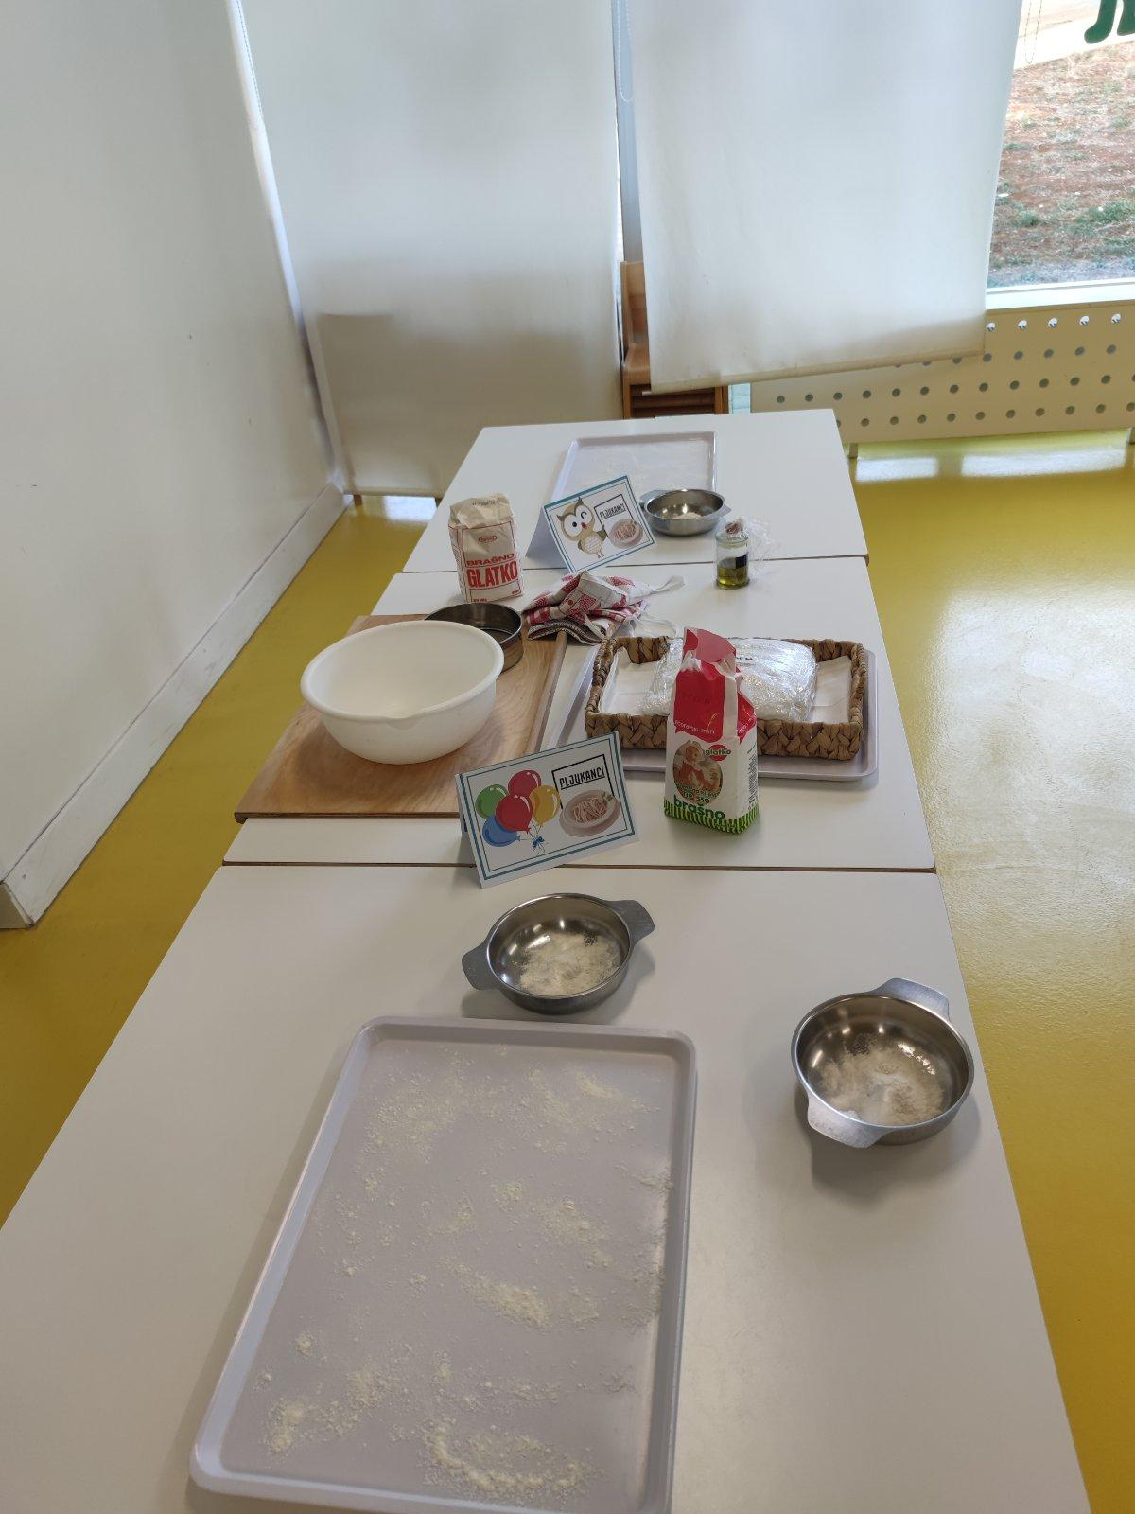

Slide 11
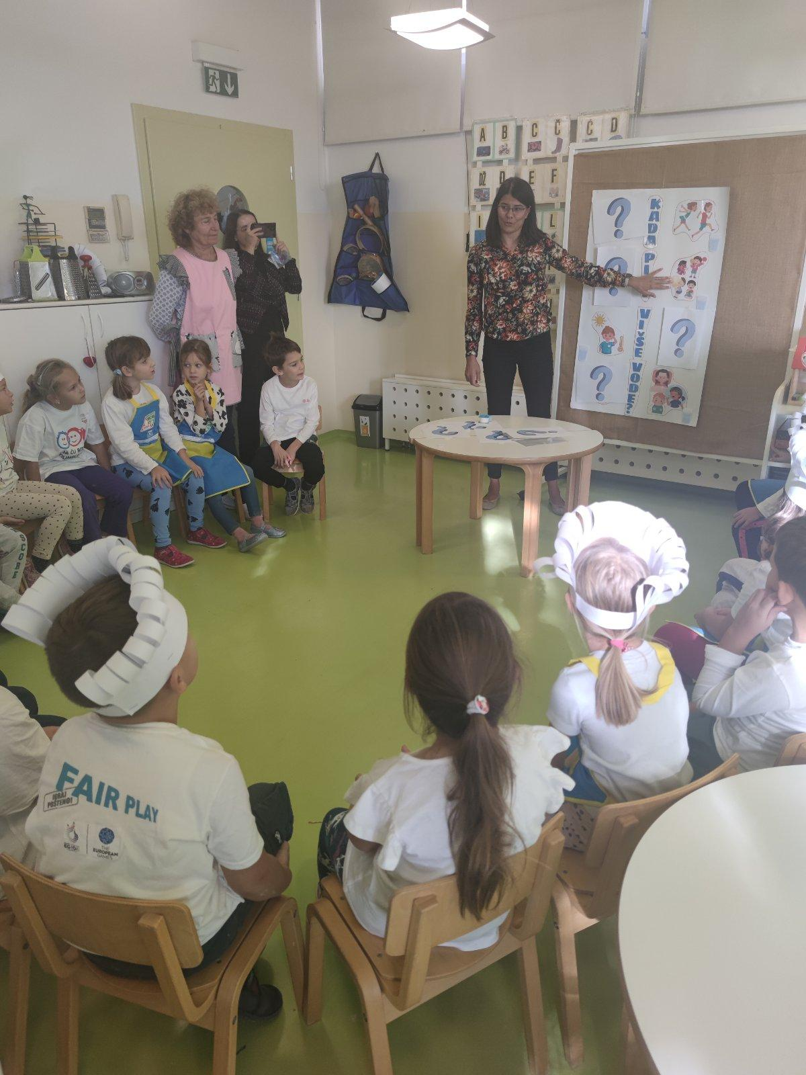
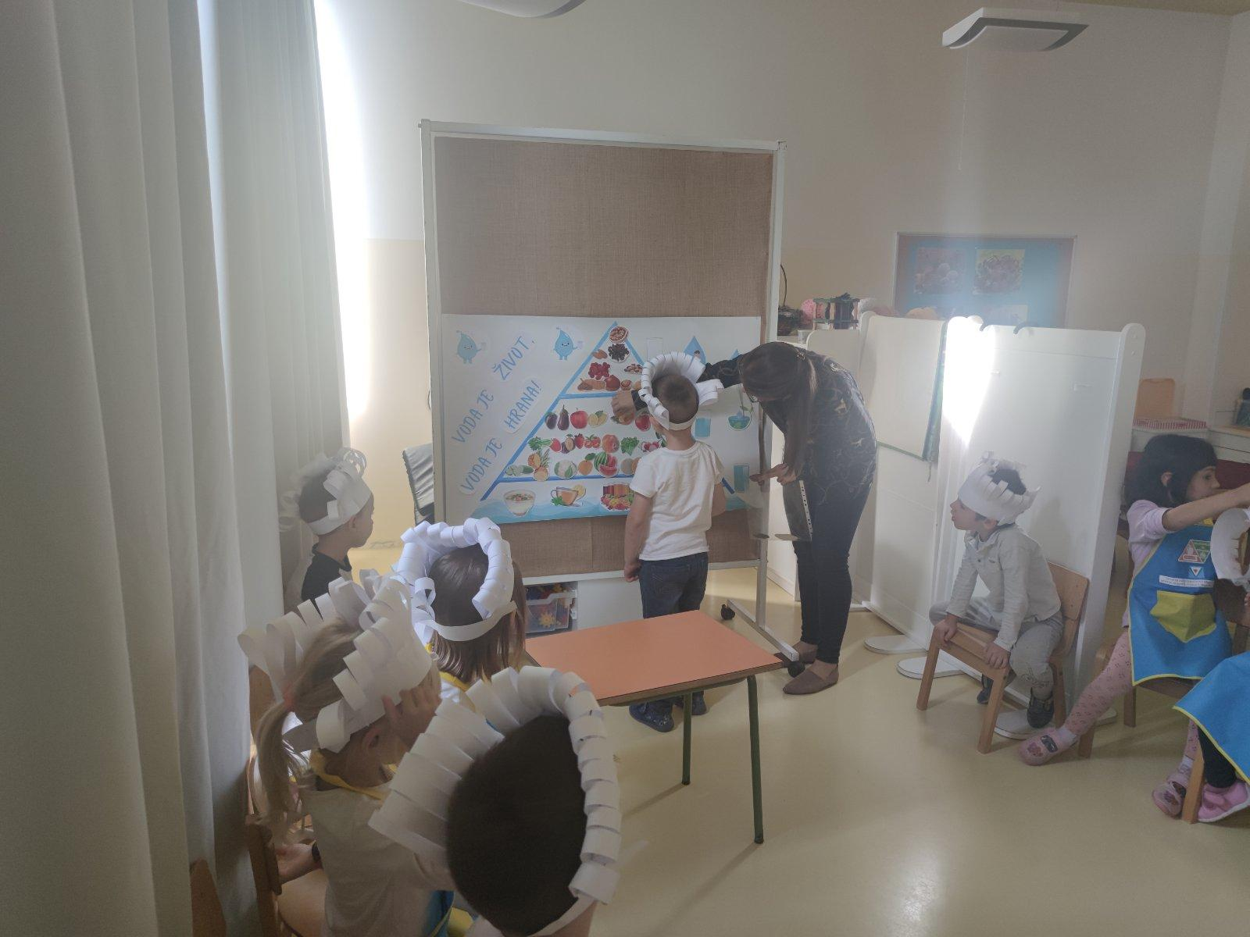
SVOJE SPOZNAJE DJECA SU MOGLA BOGATITI ZANIMLJIVIM PREDAVANJIMA PREDSTAVNICA ZZJZ IŽ NA TEMU:
„VODA JE ŽIVOT , VODA JE HRANA“
VODA JE POTPORA PREHRAMBENIM SUSTAVIMA I TEMELJ NAŠE HRANE

Slide 12
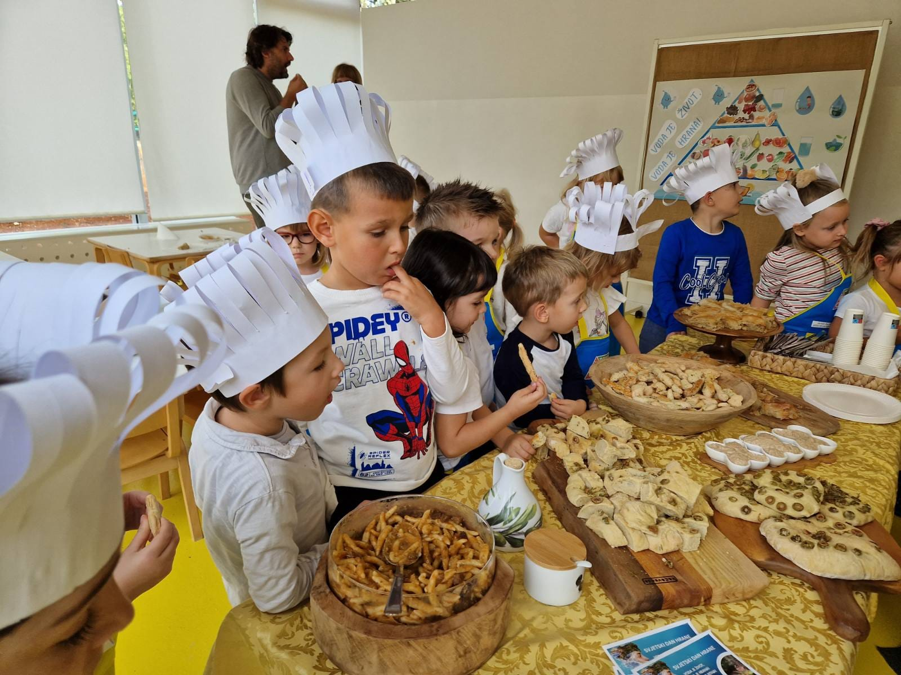
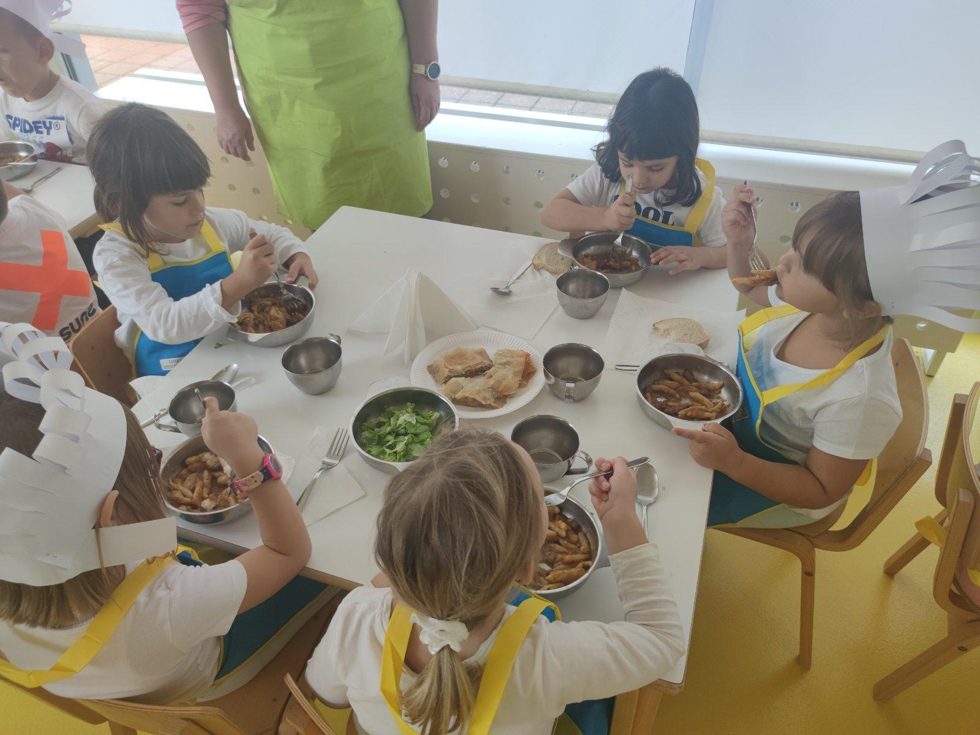
DOBAR TEK!

Slide 13
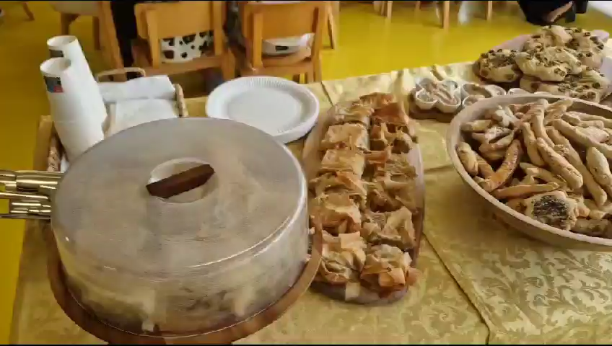

Slide 14
